Slide 1
第十章
前瞻科技之展望

Slide 2
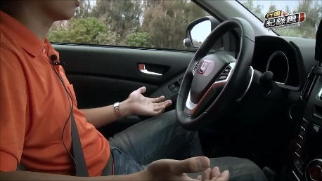
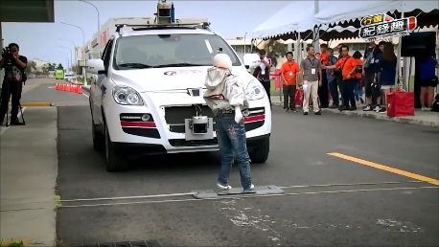
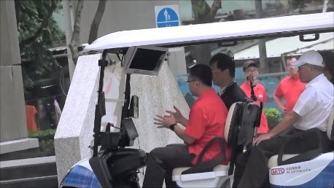
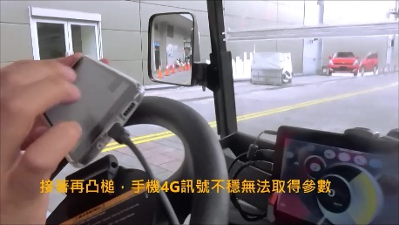
自動駕駛車與車用電子科技

Slide 3
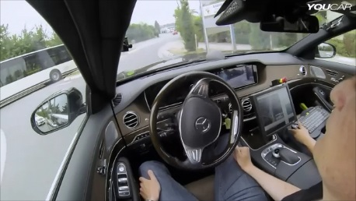
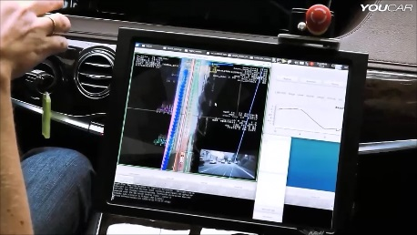
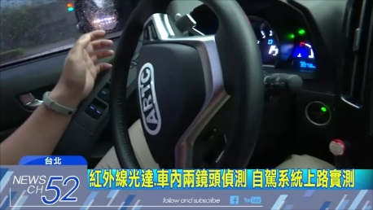
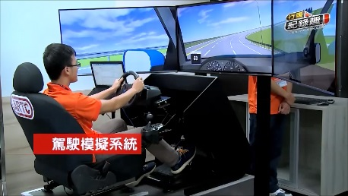
自動駕駛車與車用電子科技(續)

Slide 4
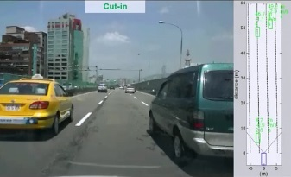
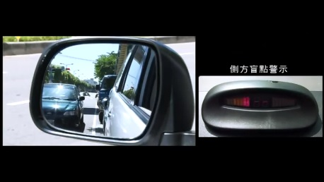
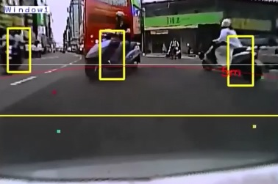
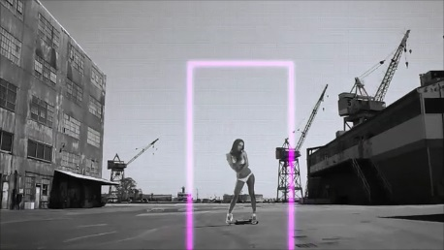
車用電子科技─前方防撞、側方盲點警示與行人偵測剎車系統

Slide 5
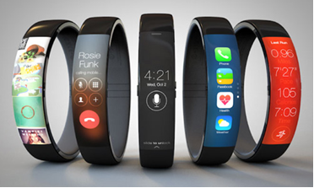
穿戴式電子裝置
穿戴式電子裝置為可穿戴於身上出外進行活動的微型電子設備，目前已出現了將衣服與電腦進行結合的產品。穿戴式電子裝置主要特徵之一是持續性，在電子設備和用戶之間要保持穩定的交互作用，因此設備不需要常常打開或關閉。其他特徵還包括多任務的運行能力，所以不須停止正在做的事情來使用這種設備；而這些設備可以與用戶結合像義肢一樣，因此，它可被視為用戶大腦或身體的延伸。
宏碁2014年6月正式推出穿戴裝置Liquid Leap，其內建功能包括24小時紀錄使用者的生活作息如跑步步數、跑步距離、燃燒的卡路里值，以及睡眠循環周期等，並提供顯示手機來電和傳送訊息。至於日本愛迪達公司2014年8月上市一款配備心率計、能收集促進有效訓練的各種數據的腕帶miCoach FIT SMART，可向皮下毛細血管照射LED光，並用中間的光學單元檢測血流脈動量變化，以測量心跳速率

Slide 6
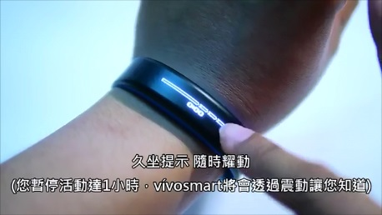
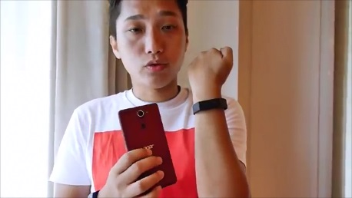
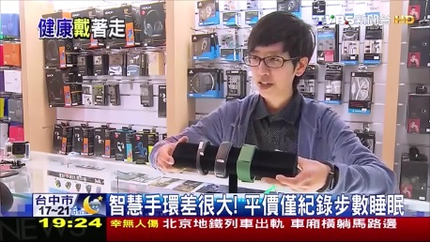
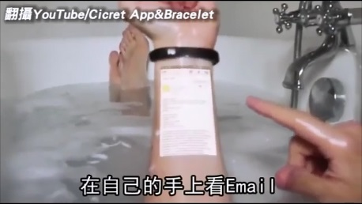
穿戴式電子裝置之實例

Slide 7
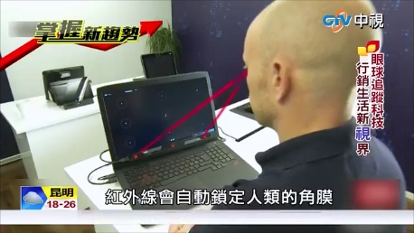
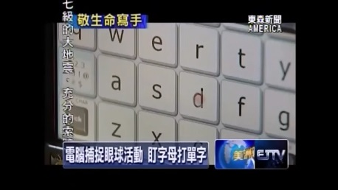
眼球技術
眼球技術主要包括「眼球辨識」與「眼球追蹤」，利用計算機視覺、紅外線檢測或無線感測等技術，以實現用眼睛控制物體，例如用眼睛來畫畫、拍照、控制物體移動等
眼球辨識主要是研究人眼虹膜和瞳孔的生物特徵之採集與分析，常用於識別人的身份
由於眼球運動是屬於微小範圍的運動，而不同的設備在準確性、速度和穩定性上各有差異，所以其擺放的位置與角度便很重要。目前眼球追蹤技術已研發出用眼睛控制平板電腦，其主要原理是用軟體，並透過紅外線發射管以及手機／平板電腦的前置鏡頭，便可追蹤到眼球的移動情況，來與平板電腦和智慧手機進行交互活動

Slide 8
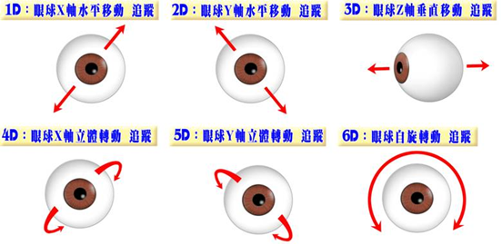
「眼球追蹤」原理之示意圖
眼球追蹤主要是追蹤眼球的運動，而設備除了紅外線裝置之外，還可是影像擷取設備

Slide 9
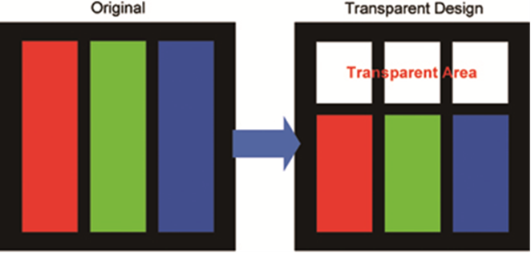
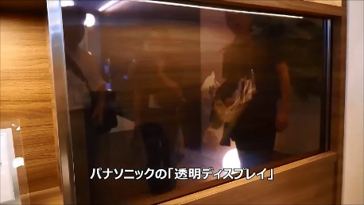
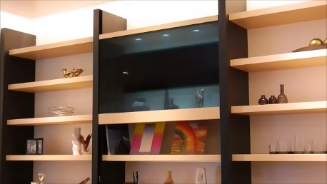
透明顯示器/手機/電視
透明顯示器除了可顯示影像之外，使用者還可透過顯示面板觀測到其後方的影像。透明顯示器面板可被應用於手持式裝置與商品櫥窗。而台灣寶創科技公司2013年所研發全球首款透明智慧型手機。其機身頂端有相機鏡頭、喇叭與電源鍵，而機身下方則有 Micro SD 記憶卡、麥克風與電池
日本Panasonic公司2016年開發出透明電視

Slide 10
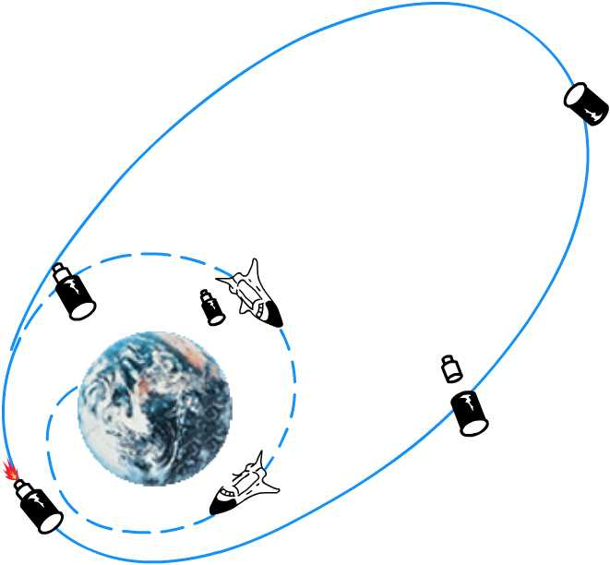
太空科技
世界第一顆人造衛星於1957年由蘇聯發射，隨後引起美蘇之太空競賽
1969年7月21日，美國太空船阿波羅號降落在月球表面寧靜海地區，太空人阿姆斯壯(Armstrong)踏出人類的第一步，正式登上月球表面，完成登陸月球之壯舉。自1969年後至1972年之間，美國陸續又有12位太空人登陸月球
美國於1981年試飛太空梭成功
蘇聯於1971年發射第一個太空站（太空實驗室）
1999年我國自行研發的中華一號低軌道衛星在美國發射升空，開啟了台灣進入太空時代之序幕
人造衛星、太空站與太空梭

Slide 11
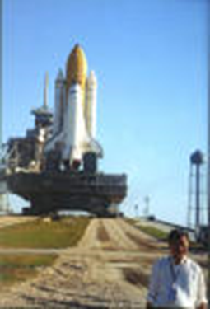
太空梭
太空梭是一種太空交通工具，普通的飛機只能在大氣層中飛行，但是太空梭卻可穿越大氣層和太空的界線（高度100公里的卡門線）；一般的火箭太空船只能使用一次，但是太空梭卻可重複使用

Slide 12
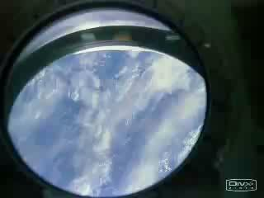
太空中的生活
人類其實不宜在無重力之太空船中生活太久，例如在太空中無重力狀態下待太久的人，身高會變長，骨骼之耐力會變差。過去有許多前蘇聯之太空人自太空站回到地球後，往往需用擔架抬往醫院，修養數日後方可活動自如。而美國之太空人在太空梭上，每日需騎腳踏車鍛鍊腿力，並作其他運動
由於在無重力之太空船中，物體會漂浮，因此吃飯、喝水、洗澡、上廁所等方式，都與在地球上不同，所以太空人必須經過訓練，否則無法適應。其他如訓練太空人在無重力的太空船中睡覺，也是重要之課題，否則太空人無法得到適當的休息
太空中生活的影片

Slide 13
第一位上太空的女太空觀光客安薩里講述她的太空見聞
在太空站中會到處漂浮，還因為不斷撞到太空艙，而在身上留下不少瘀青。不過最大的挑戰是洗頭髮，你要讓頭上有水泡，要很輕很小心的揉搓洗髮精，假如你搓得太快，這樣水泡就會到處都是，會弄得一團亂。
太空中要上廁所要使用小便蒐集器，否則尿液會到處漂浮。

Slide 14
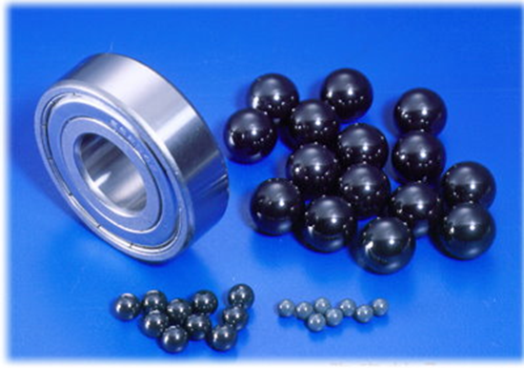
太空站中可進行之工程科技
因為太空為一超真空、超低溫及無菌之環境，因此可在太空站中製造藥品，可避免各種微生物、塵埃等污染。另外，許多生物工程科技也可在太空進行
因為太空為一超真空、微小重力、無雜質之環境，因此可在太空站中製造大塊的、無缺陷的、高純度之半導體
因為太空為無重力的狀態，可利用熔融金屬之內聚力，使熔融金屬自動形成圓珠，製造高圓度之軸承

Slide 15
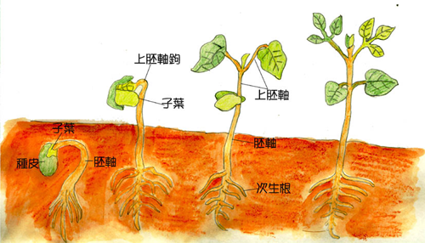
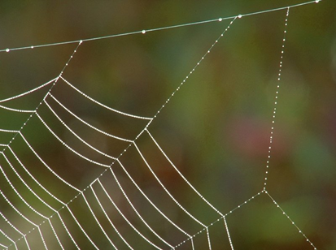
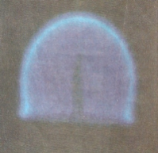
幾個曾經在太空中做的有趣實驗
種子發芽的觀察：在地球上種子發芽時，由於地心引力之故，根會向下而枝葉會向上，但在太空船中無重力的環境之下，是否根仍然向下而枝葉仍然向上，值得觀察
蜘蛛結網的觀察：在地球上蜘蛛可以結出實用的網子以捕捉昆蟲，且不會被自己吐出的網絲給黏住，但在太空船中無重力的環境之下，大多數蜘蛛變得不會結網，或是結得亂七八糟
火焰的觀察：在地球上火焰多呈紅色錐形，但在太空船中無重力、無空氣對流的環境之下，火焰呈藍色球形

Slide 16
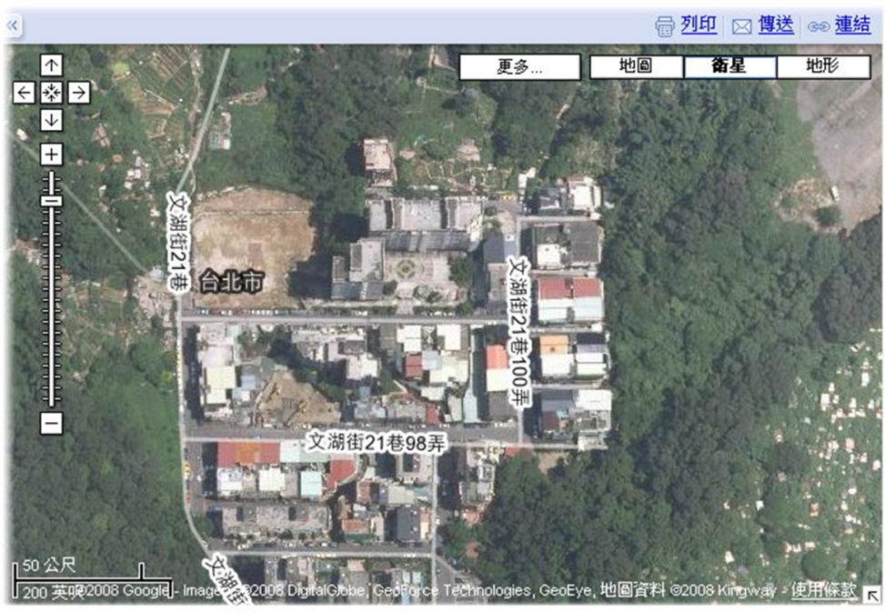
以遙測技術自太空中探測地球
遙測是利用電磁波(紅外線、微波或雷射)探測遙遠目標的信息
最早發展遙測科技的原因是為了軍事用途，例如美國巡弋飛彈便是靠遙測科技，當飛彈貼著地面飛行時，裝置在飛彈前端的攝影機會不斷地拍攝地形地物，並與飛彈內建資料庫裡的影像導航系統比對，以確定飛行方向是正確的；再由飛彈裡的全球衛星定位系統(Global Positioning System, GPS)來確認飛彈位置的經緯度。利用這兩種系統檢驗飛行正確度，只要設定目標，命中率就很高
Google Earth曾經把全球的遙測衛星資料都放在其網站上，但是這個做法受到許多國家的抗議，而這些抗議目前暫時達成協議，Google Earth同意不把最新資料放上去，一定要隔一段時日以後才做更新

Slide 17
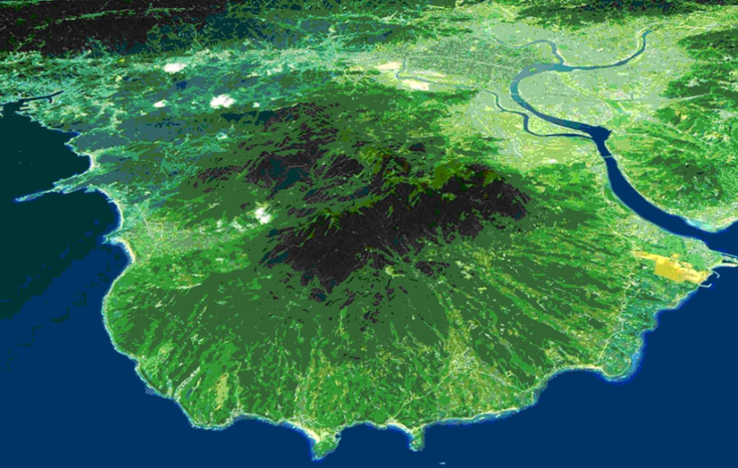
航空攝影與衛星遙測
傳統的航空攝影測量能夠拍的多波段數只有藍、綠、紅、近紅外光等4種，而航空攝影測量的影像空間解析度較佳，要做幾何校正時會比較容易
遙測技術的核心是影像處理，而其主要項目是輻射校正與幾何校正。去除影像資料中的陰霾與陰影，才能得到更清晰的影像
大部分時間太陽都是斜照的，拍攝到的圖像會有陰影，若要看清全貌，須利用「影像增揚」技術把被肉眼看不到的部位在電腦上增顯出來
在高空中朝地面拍攝，房子看起來像是倒下的，必須把它扶正，這個扶正手法就是幾何校正。不過在扶正前必須先知道房子有多高，因此要從另一個角度再拍一次，如此一來，同一物件就有兩個高差位移影像，然後再以幾何觀察(立體觀察)原理恢復影像高度
把陽明山國家公園的40公尺網格資料與從衛星上拍攝到的三維景觀套疊在一起，經過透視演算，就可在電腦上把陽明山國家公園的3D影像顯現出來

Slide 18
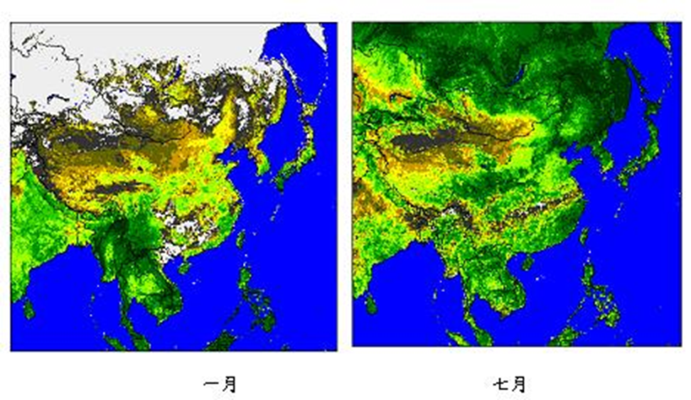
遙測的主要應用
1986年，法國SPOT遙測衛星看到的台中港只有一小部分的建設完成，到了1995年，便可以清楚看到整個設施已全部完工
台灣發生921大地震之後，中部地區出現一個非常典型的崩塌，發現某些崩塌土石把溪水堵住而出現一個大湖（草嶺湖）
2004年8月艾利颱風來襲，之前已知有些地方已經崩塌，颱風過後從衛星資料中獲悉土石流崩塌數量又增加不少。防災人員應可依據這些資料發布警訊，並協助居民快速遷離
栽種果樹時，每棵果樹不能靠得太近否則影響發育，在這方面可結合遙測與自動影像處理技術，推算出某一片土地有幾棵果樹，每棵樹冠的涵蓋範圍多大，就可預測水果產量
變遷偵測之例─中國大陸地表冬天與夏天積雪與綠色植被的變化

Slide 19
遙測科技在台灣高等學府之發展
台灣中壢的國立中央大學，設有我國最大規模的太空遙測中心，其所接收之太空衛星遙測資料除了可用在氣象分析、礦藏探勘、海洋科學、電離層研究及水土保持監測等之外，還曾被用來當作起訴違法開發高爾夫球場之證據
台北陽明山上的文化大學，亦成立了「數位地球研究中心」，積極研究遙測方面在地球科學上的應用

